Slide 1
OEP
9. táblás gyakorlat

Slide 2
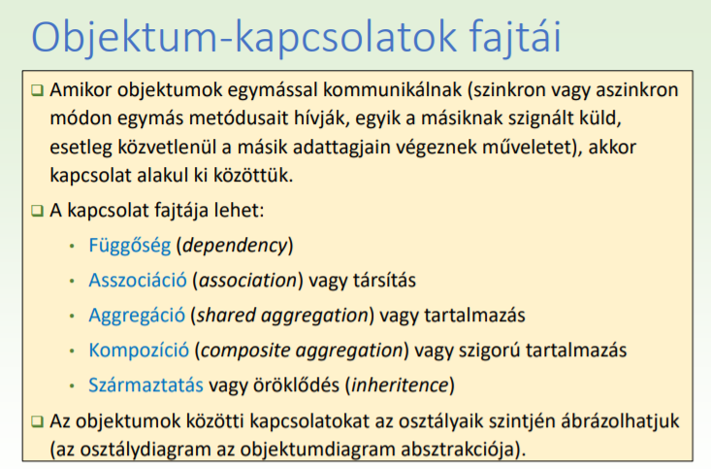
Objektumok kapcsolatai (az előadás néhány fontos diája)

Slide 3
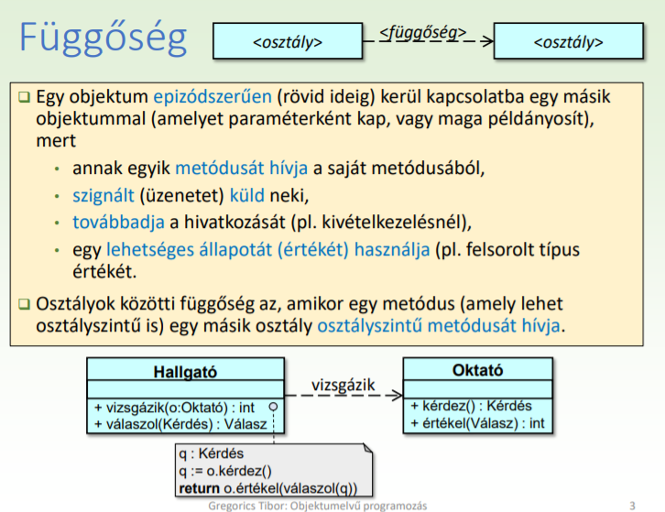
Objektumok kapcsolatai (az előadás néhány fontos diája)

Slide 4
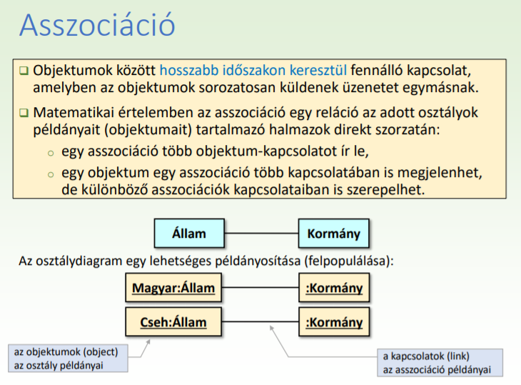
Objektumok kapcsolatai (az előadás néhány fontos diája)

Slide 5
Objektumok kapcsolatai (az előadás néhány fontos diája)

Slide 6
Objektumok kapcsolatai (az előadás néhány fontos diája)

Slide 7
Objektumok kapcsolatai (az előadás néhány fontos diája)

Slide 8
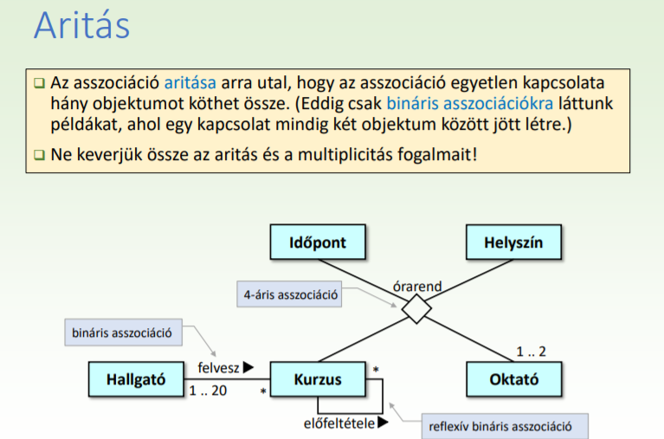
Objektumok kapcsolatai (az előadás néhány fontos diája)

Slide 9
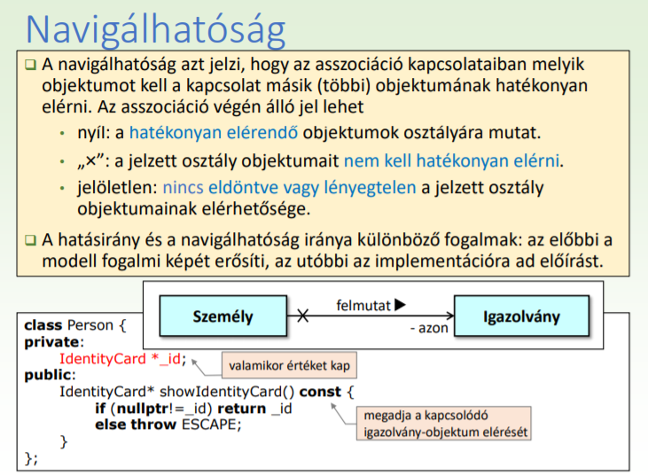
Objektumok kapcsolatai (az előadás néhány fontos diája)

Slide 10
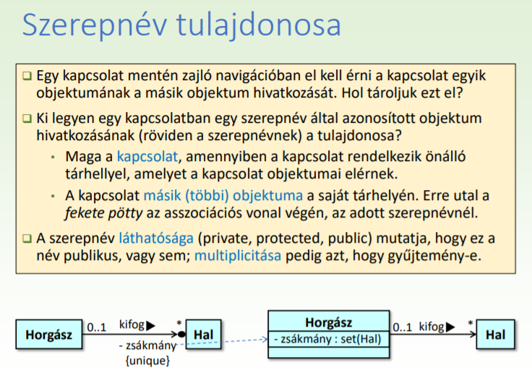
Objektumok kapcsolatai (az előadás néhány fontos diája)

Slide 11
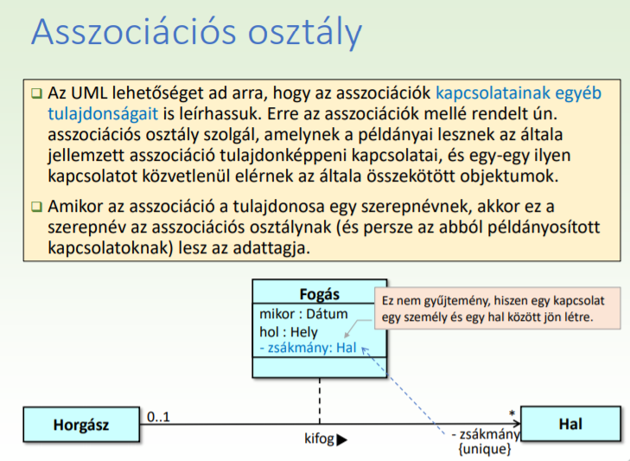
Objektumok kapcsolatai (az előadás néhány fontos diája)

Slide 12
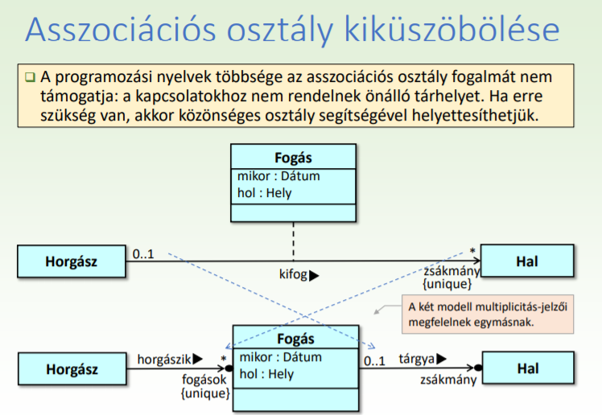
Objektumok kapcsolatai (az előadás néhány fontos diája)

Slide 13
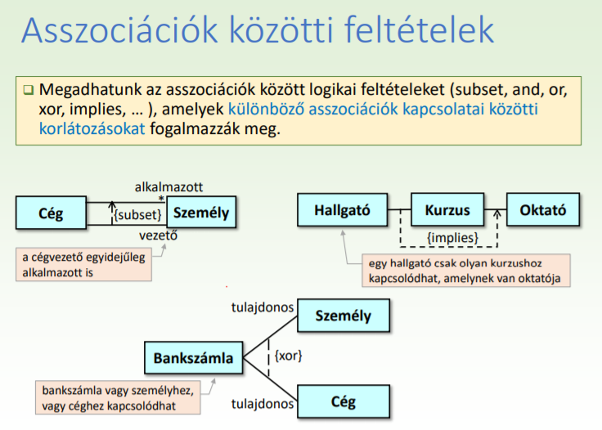
Objektumok kapcsolatai (az előadás néhány fontos diája)

Slide 14
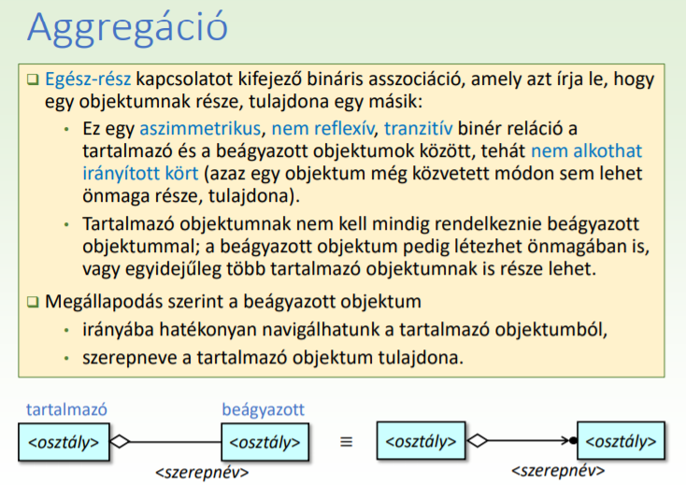
Objektumok kapcsolatai (az előadás néhány fontos diája)

Slide 15
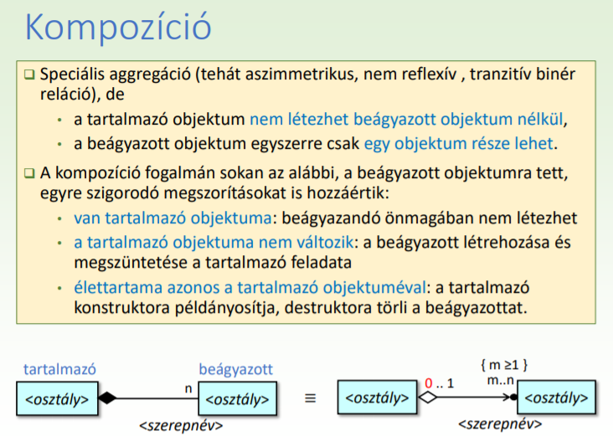
Objektumok kapcsolatai (az előadás néhány fontos diája)

Slide 16
Feladatok
1. Sokszög
2. Könyv
3. Metró
4. Házimozi
5. Lakóház
6. Cég alkalmaz személyeket adott munkakörben
7. Személy kölcsönad könyvet egy másik személynek
8. Cég alkalmazottak, főnök
9. Személyek, házasság

Slide 17
Töltsünk fel egy tömböt különféle sokszögekkel, és mindegyiket toljuk el ugyanazon irányba és mértékkel, majd
számoljuk ki az így nyert sokszögek súlypontjait. A csúcspontok és súlypontok koordinátái, sőt az eltolást leíró
helyvektor végpontjának koordinátái is legyenek egész számok.
:Sokszög
csúcsok = <a1,a2,a3,a4>
:Sokszög
csúcsok = <b1,b2,b3>
:Sokszög
csúcsok = <c1,c2,c3>
a1 : Pont
x = 1
y = 1
a2 : Pont
x = -1
y = 1
a3 : Pont
x = -1
y = -1
a4 : Pont
x = 1
y = -1
b1 : Pont
x = 0
y = 0
b2 : Pont
x = 0
y = 1
b3 : Pont
x = 1
y = 1
c1 : Pont
x = -1
y = 0
c2 : Pont
x = 1
y = 0
c3 : Pont
x = 0
y = 1
Miért nem aggregáció?
Sokszög
eltol()
súlypont()
Pont
x : int
y : int
eltol()
_{3 ..*}
csúcsok
{ordered, unique}
Mert nincs sokszög pontok nélkül!
Notes:
Gyártófüggvény: create()

Slide 18
2. Egy könyv legalább egy fejezetből áll, egy fejezet pedig legalább egy oldalt tartalmaz. Adjuk meg a probléma
osztálydiagrammját, és mutassunk a modellt megvalósító egy lehetséges objektumdiagrammot is!
Könyv
1..*
Fejezet
1..*
Oldal
{ordered}
{ordered}
Elég lenne csak ’*’-ot írni?
1 : Oldal
2 : Oldal
Igen, mert a kompozíció miatt az 1 kötelező!
1 : Fejezet
3 : Oldal
2 : Fejezet
: Könyv
4 : Oldal
3 : Fejezet
Kvíz/1 Kvíz/2
4 : Fejezet

Slide 19
1. A metrószerelvényeken személyek utaznak. Egy metrószerelvény négy, öt, vagy hat kocsiból áll.
Egy kocsiba legfeljebb 135 személy szállhat be.
Lehetne aggregáció?
: Metrószerelvény
1 : Metrókocsi
2 : Metrókocsi
3 : Metrókocsi
4 : Metrókocsi
Metrószerelvény
utazik
: Személy
: Személy
: Személy
: Személy
Válasz: nem lenne helyes
{subset}
4..6
{ordered}
*
Metrókocsi
Személy
Kompozíció:
0..135
beszáll

Slide 20
1. A metrószerelvényeken személyek utaznak. Egy metrószerelvény négy, öt, vagy hat kocsiból áll.
Egy kocsiba legfeljebb 135 személy szállhat be.
Jelenítsük meg a következőket:
A kocsi hivatkozhasson a rajta utazó személyekre,
Legyen ez hatékony,
A Metrókocsi osztályban legyen tárolva,
Egy utas csak egy metrókocsiban utazhat.
Metrószerelvény
utazik
{subset}
4..6
{ordered}
*
Metrókocsi
Személy
Metrókocsi
0..135
Személy
0..135
beszáll
utasok
{unique}
beszáll
Miért nem kell pötty a Metrószerelvény és Metrókocsi kapcsolatában?
Mert a kompozíció szerint ez alapértelmezett!

Slide 21
Milyen metódus kell a kompozíció megvalósításához?
Metrószerelvény
- kocsik : Metrókocsi[ ]
+ Metrószerelvény(mk : Metrókocsi[])
Kvíz/3 Kvíz/4
if (|mk|<4 || |mk|>6) throw HIBA
kocsik := mk
Mivel a tartalmazó objektumnak születése pillanatában rendelkeznie kell már a tartalmazottal, ezért a kapcsolat felépítéséről a tartalmazó objektum konstruktorának kell gondoskodnia!
A tartalmazott objektumok létrehozását elvégezheti a tartalmazó konstruktora, de azokat készen is átveheti.
kocsik
4..6
{ordered}
Metrókocsi
Milyen metódus kell az asszociáció megvalósításához?
Metrókocsi
- utasok : Személy[ ]
+ Metrokocsi()
+ beszáll(sz : Személy)
+ kiszáll(sz : Személy)
beszáll
0..135
Személy
Az asszociáció által leírt kapcsolatot itt nem a konstruktor hozza létre, illetve szünteti meg.
Erre külön metódusokat vezetünk be.
Metódusok helye: Metrrókocsi osztály, mert abban van az utasokat megadó gyűjtemény.
utasok
if (|utasok|=135) throw HIBA
utasok.push_back(sz)
l, ind := SEARCH _{i=1..|utasok|} (utasok[i]=sz)
if (l) then
utasok[ind]:=utasok[|utasok|]
utasok.pop_back()
endif

Slide 22
4. Készítsük el egy házi mozi osztálydiagrammját! A házi mozihoz tartozik egy TV, DVD lejátszó, erősítő és a hangfalak.
A hangfalak száma kettő és hat között lehet. A DVD lejátszó képet továbbít a TV-nek, hangot az erősítőnek.
Az erősítő köti össze a hangfalakat.
Házimozi
2..6
TV
DVD
Erősítő
Hangfal
2..6
képet_küld
hangot_küld
összeköt
{ordered}

Slide 23
5. Készítsük lakóház legalább két szintből áll, szintenként legalább egy lakás található. A szinteket lépcsőházak, illetve liftek
kötik össze. Minden szinthez legalább egy lépcsőház kapcsolódik. Minden lakásnak legfeljebb két szomszédja lehet.
A lift nem elegendhetetlen tartozék, ezért aggregációval jelöljük
’*’ jelentése: lehet nulla is
A rombusznál nem szerepel multiplicitás: azaz alapértelmezés szerint 1
Lakóház
*
2..*
{ordered}
*
Tehát a lift nem létezhet ház nélkül, és pontosan egy házhoz tartozhat!
Lépcső
1..*
2..*
Szint
2..*
*
Lift
összeköt
összeköt
A lépcsőház viszont kompozíció!
A ’*’ valójában 1..* a kompozíció miatt.
Hasonló a Szint-Lakás kompozíciónál a ’*’ valójában 1..* multiplicitást takar.
*
{ordered}
Lakás
0..2
Kvíz/5
szomszédja

Slide 24
6. Egy cég személyeket alkalmaz különféle munkakörökben. Egy személy legfeljebb egy cégnél vállalhat munkát.
A munkaköri leírás tartalmazza a munkakör kezdő dátumát, a munkaköri beosztás megnevezését, és a bért.
Személy
*
alkalmaz
0..1
Cég
alkalmazott
Munkakör
kezdés
beosztás
bér
A modellben a Munkakör egy ún. asszociációs osztály.
Helyettesítsük egy közönséges osztállyal!
Munkakör
kezdés
beosztás
bér
Személy
betölt
0..1
*
létesít
Cég
alkalmazott
{implies}

Slide 25
7. Egy személy kölcsönad egy mási személynek egy könyvet, amelynek ismerjük a címét és a szerzőjét.
kölcsönadó
Személy
kölcsönvevő
kölcsönadó
Személy
kölcsönvevő
*
*
1
1
Asszociációs osztály kiküszöbölése
kölcsönad
{implies}
ad
kap
Könyv
cím
szerző
Könyv
cím
szerző
*
*

Slide 26
8. Egy cég alkalmazottai (név, cím, TAJ szám) főnökből és beosztottakból állnak. A főnök a főnök irányítja a
beosztottak munkáját. Az irányítás egy feladat határidőre történő megoldását foglalja magába.
Alkalmazott
név
lakcím
TAJ szám
beosztott
elvégez
*
beosztott
*
{implies}
*
főnök
Alkalmazott
név
lakcím
TAJ szám
irányít
Feladat
határidő
leírás
*
Feladat
határidő
leírás
főnök
kiad

Slide 27
9. Személyeknek ismerjük a nevét, személyi igazolványszámát és a címét. Két személy között lehetséges viszony a házasság.
Egy személynek legfeljebb egy házastársa lehet. A házasság jellemzője a házasságkötés helye és ideje.
A házasságkötésen pontosan két személy tanúskodik. A házasságkötés során a házasulandók nászajándékokat
kapnak, amelyeket egy személy ad. A nászajándék jellemzője a leírása.
*
ad
Személy
név
szig.szám
lakcím
2
Személy
név
szig.szám
lakcím
ad
2
0..1
*
Nászajándék
leírás
{implies}
Nászajándék
leírás
házasodik
2
házasodik
0..1
*
Házasság
idő
hely
Házasság
idő
hely
tanúskodik
*
*
tanúskodik
*
kap

Slide 28
Gyakorló feladatok (régebbi +/- ZH feladat)
Osztálydiagram: Egy kert parcellákból áll, legalább három parcellára van osztva. A parcellák sorokból állnak. A parcellák szomszédosak lehetnek, egy parcellának legfeljebb két szomszédja van. A kertet kertészek gondozzák, minden parcellát pontosan egy kertész ápol, de egy kertész több kertben, több parcellát is gondozhat. Objektumdiagram: A „Zöldvilág” kert 4 parcellából áll. A Szomszédos az 1-es, és 2-es, ezek 2-2 sort tartalmaznak és Józsibá gondozza őket, szomszédos a 3-as és 4-es, ezek 3-3 sorból állnak, és Marika gondozza őket.
Osztálydiagram: Egy kiállító épület termekből áll, kiállításokat rendez. Egyszerre több kiállítás is lehet benne. A termek egymással szomszédosak lehetnek, egy teremnek legfeljebb 4 szomszédja lehet. Teremőrök őrzik a termeket, egy teremőr egy teremben tartózkodik, de nem mindegyik teremben van teremőr. Objektumdiagram: A „Kortárs” kiállító épület 4 termet tartalmaz. Az 1-es teremből lehet a 2-es, 3-as, és 4-es terembe eljutni. Van ajtó a 2-es és 3-as terem között is. Az 1,2,3-as termekben van egy fotó kiállítás, a 4-es teremben egy plakát kiállítás. Pistabá az 1-es teremben, Erzsike a 3-as teremben őrködik.

